Slide 1

Densely Connected Convolutional Networks
阅读报告
指导老师：巫义锐老师
汇报人：邹希

Slide 2
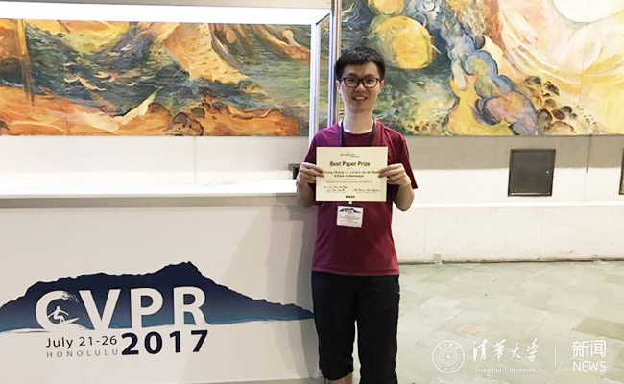
0
作者
Densely Connected Convolutional Networks
黄高 刘壮 Laurens van der Maaten Kilian Q. Weinberger
康奈尔大学 清华大学 Facebook AI Research 康奈尔大学

Slide 3
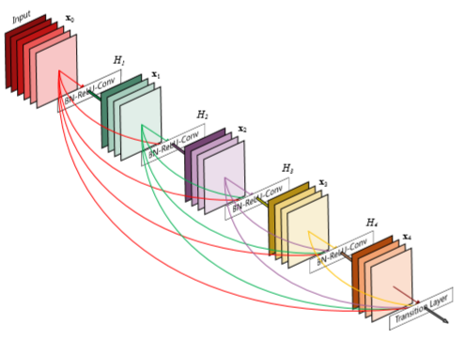

1
简介
最近的研究显示：如果靠近输入的层和靠近输出的层之间的连接更短，卷积网络能够更深、更精确、更高效的训练。
每一层和其前各层相连
$$\frac{L(L−1)}{2}$$
直接连接
DenseNet

Slide 4
2
相关研究与进展
提高神经网络的性能：
增加网络的层数
全连接+批梯度下降
参数过多，仅仅适用只有几百个参数的小网络
跨层连接(skip-connection)
Highway Networks
旁路(bypassing paths)
Residual Networks
identity mappings + dropout
增加网络的宽度
GoogLeNet Inception module

Slide 5
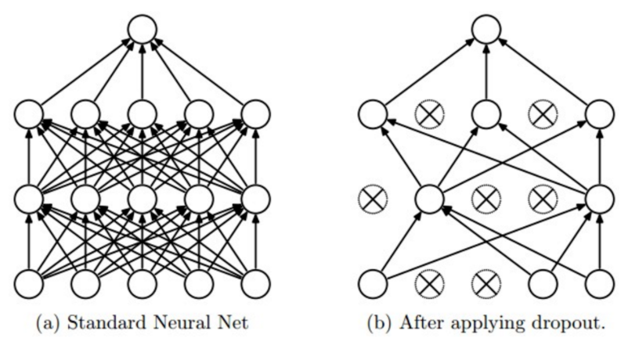
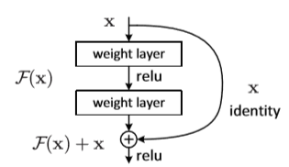
3
DenseNet
启发
DenseNet
密集连接：实现特征重用
Dropout：网络并不一定需要一个递进的层级结构
每一层尽可能窄：降低特征学习的冗余
ResNets：网络中每一层只提取了很少的特征

Slide 6




3
DenseNet
Dense connectivity
$$X_{l}=H_{l}(X_{l−1})$$
ResNets
$$X_{l}=H_{l}\left(X_{l−1}\right)+ X_{l−1}$$
DenseNet
$$X_{l}=H_{l}([X_{0,⋯, }X_{l−1}])$$
Composite function
$$H_{l}=batch normalization\left(BN\right)+ ReLU+3∗3 convolution$$
Transition layers
Convolution + pooling(下采样+改变特征图的大小)
Bottleneck layers
在每一个3*3的卷积操作之前加入1*1的卷积操作，减少参数数目
Compression
在transition layers层中减少特征图的数目
$$m→\left\lfloor θm\right\rfloor 0< θ≤1$$

Slide 7
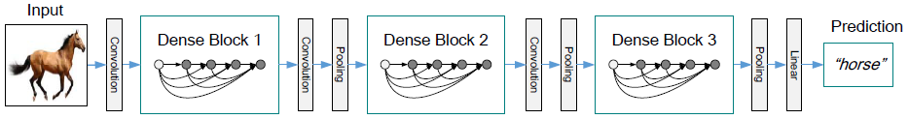
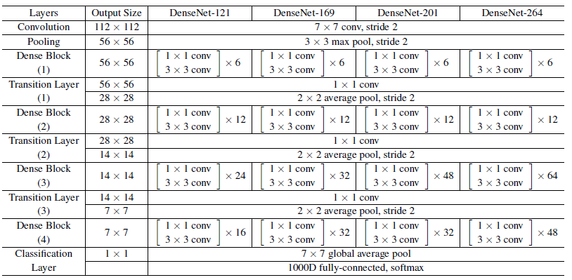
4
实验
CIFAR、SVHN
ImageNet
Notes:
贝叶斯网络参数训练的一般办法是，假定先验概率一服从某种分布（一般是Dirichlet分布），在数据不断加入的过程中，先验会越来越趋向实际的分布。

Slide 8
5
训练(tricks)
随机梯度下降(SGD)
动态学习速率
权重衰减(weight decay)
附加动量
dropout

Slide 9
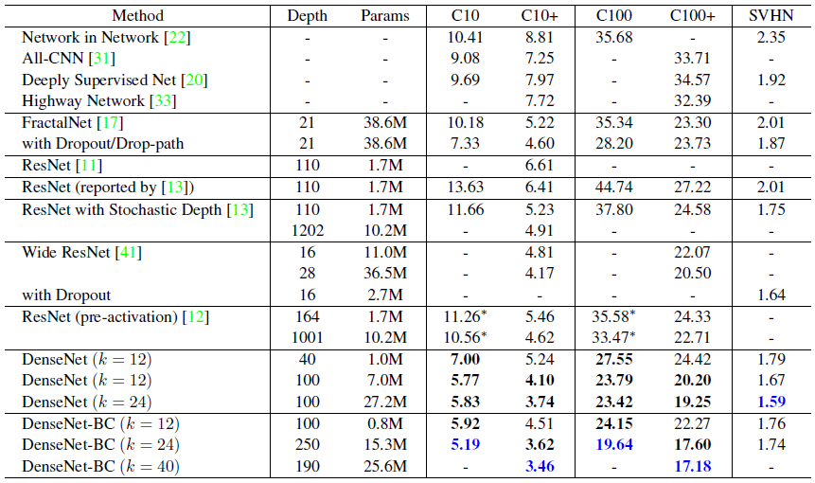
6
实验结果

Slide 10
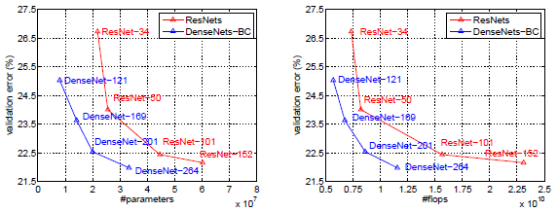
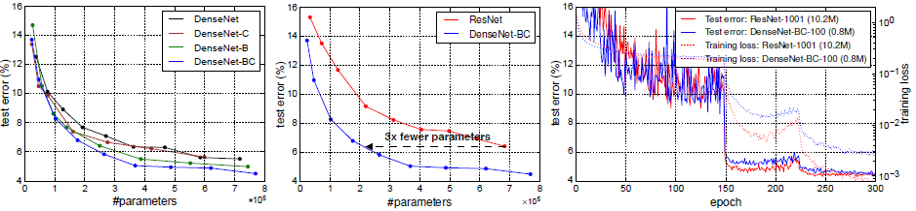
7
实验结果
随着网络层数的增加，网络的准确率不断上升，容量(capacity)也在逐渐增大；但是没有出现参数优化、过拟合等问题。

Slide 11
8
讨论与总结
作者提出了一种新的卷积神经网络结构，命名DenseNet。其创新性地将网络中任意两层直接相连，在多个数据集上达到了最佳效果。其主要有如下优点：
省参数：达到同样的准确率需要更少的参数
省计算：较少的参数，更高的计算效率
泛化性能好：综合利用浅层复杂度底的特征，决策函数函数更加平滑

Slide 12
谢谢聆听，敬请指导

